Slide 1



STUDIAMO INSIEME?
Serata esplorativa dedicata ai genitori,
sui diversi approcci al metodo di studio per sostenere
i ragazzi nella ricerca del loro interesse personale
Interverranno alla serata:
Dr.ssa Pernici Alessandra - Psicologa esperta in DSA
Dr.ssa Bellini Alice - Logopedista

Slide 2
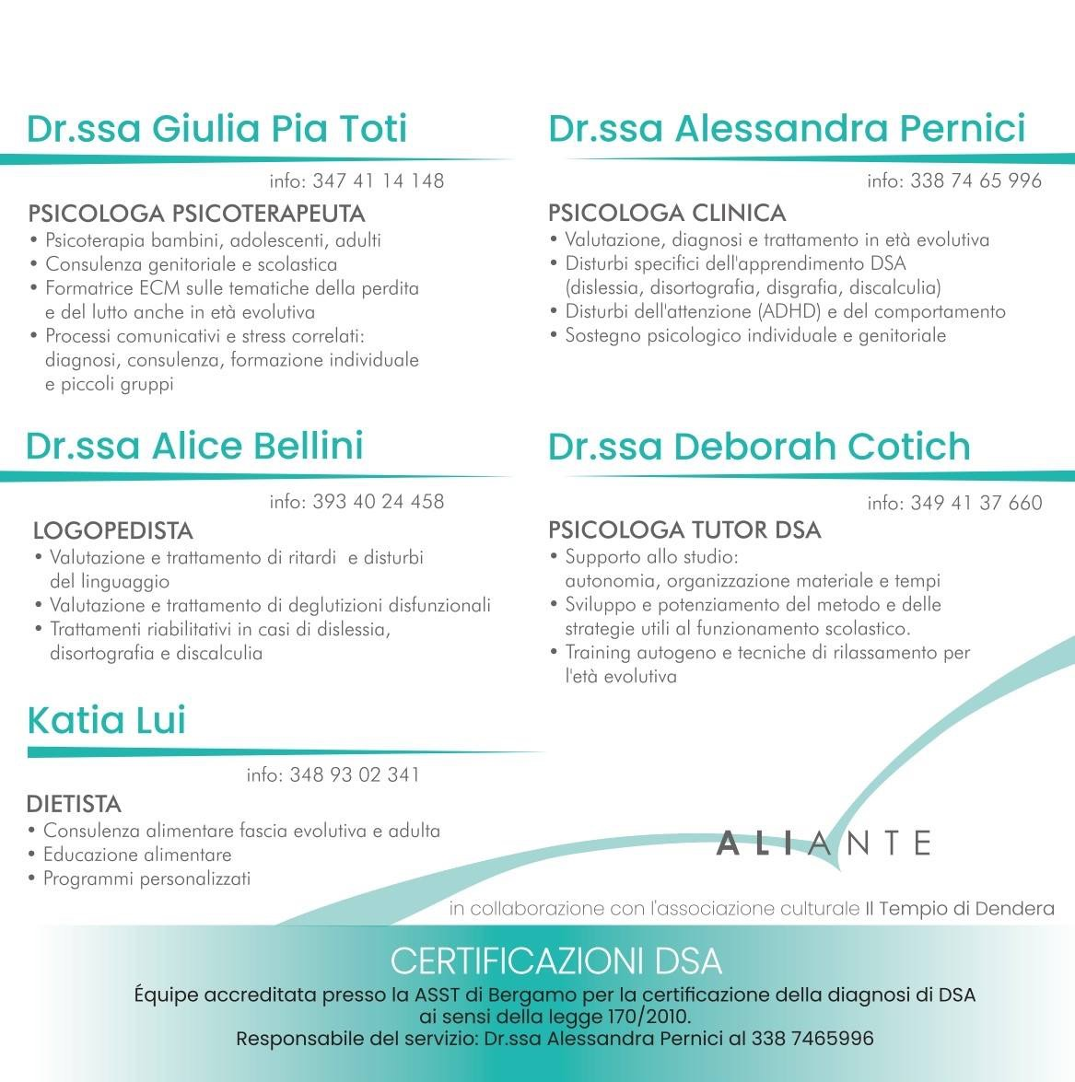



Slide 3

Nell’attività di studio entra in gioco la quasi
totalità delle componenti che caratterizzano
la persona umana:
Razionalità
Strategicità
Volontà
Credenze
Motivazione
Valori ed emozioni

Slide 4
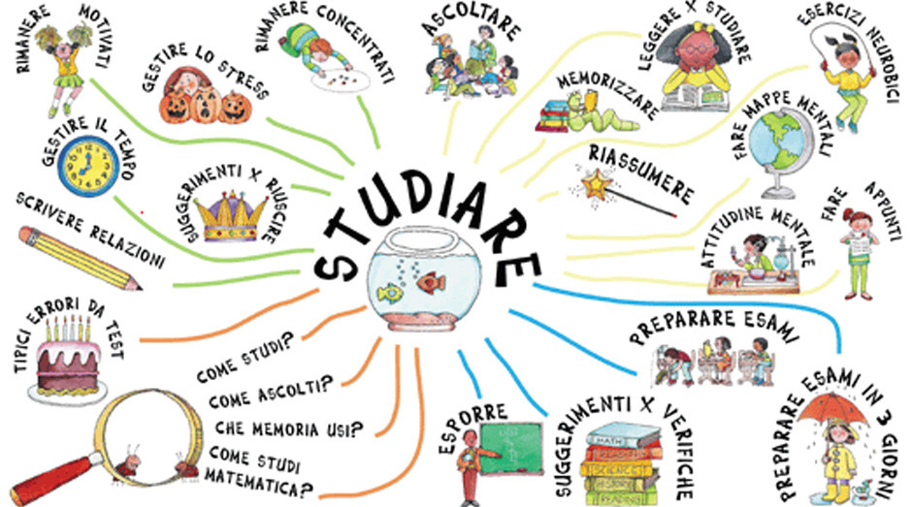
particolare forma di apprendimento che ha come scopo quello di apprendere da un testo o da una lezione in modo intenzionale e autodiretto (Anderson, 1978) scegliendo obiettivi, tempi e strategie
STUDIO non è sinonimo di APPRENDIMENTO
3 fasi:
PRELETTURA, COMPRENSIONE ED ELABORAZIONE DEL TESTO
PIANIFICAZIONE DEL COMPITO, STRATEGIE DI MEMORIZZAZIONE, PIANIFICAZIONE DEL COMPITO,
MONITORAGGIO E REVISIONE FINALE
-STRATEGIE DI RECUPERO DELL’INFORMAZIONE

Slide 5

STRATEGIE FUNZIONALI ALLO STUDIO
UTILIZZO CONSAPEVOLE E FLESSIBILE
OTTIMIZZAZIONE TEMPO E RISORSE
BUONI RISULTATI
CONSAPEVOLEZZA
PROGRAMMAZIONE
ATTEGGIAMENTO ATTIVO
CONTROLLO DEL PROPRIO PROCESSO DI STUDIO
UNICITA’/ORIGINALITA’

Slide 6

La difficoltà a “Stare sul compito”
…è DISTRATTO, NON SI CONCENTRA, GLI CADE TUTTO, SI ALZA IN CONTINUAZIONE…
ORGANIZZAZIONE TEMPI
Pulizia stimoli inutili
Comunicazione chiara e accordo
Stimolo all’autonomia
Evitiamo la lotta ma cerchiamo strategie

Slide 7

Se la difficoltà è nella LETTURA
Le conseguenze delle fatiche di lettura
Quali campanelli d’allarme?
Lettura silente vs lettura ad alta voce

Slide 8
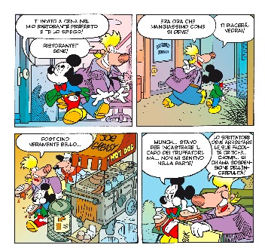
Lettura per piacere:
lettura silente
permettere al bambino di leggere libri/fumetti scelti da lui
momento condiviso: leggere assieme, una pagina per uno
rappresentare graficamente quanto letto
Lettura per studio:
lettura silente
utilizzo righello per evitare affollamento visivo
correzioni solo se utili, mantenere il punto della parola sbagliata

Slide 9
Indicazioni generali
per la leggibilità dei testi:
preferire caratteri senza grazie (sans serif): Trebuchet; Verdana; Courier; Tahoma; Century Gothic; Arial; Comics
evitare corsivo e sottolineatura
interlinea 1,5
aumentare i margini della pagina
evitare giustificato: non spezzare la parola per andare a capo
carta color bianco avorio prive di immagini di sfondo
evitare testi fotocopiati

Slide 10


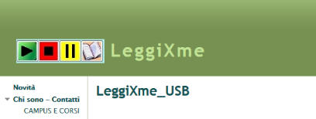
Audiolibri
libri liquidi
audiolibri (Biblioteca o LiberLiber)
DSA-Disturbi Specifici dell’Apprendimento: possibilità di richiedere libri all’AID, per utilizzare Leggixme e accedere al Libro Parlato Lions

Slide 11
Se la difficoltà è nella COMPRENSIONE
COMPRENSIONE= PROCESSO ATTIVO DI COSTRUZIONE DEL SIGNIFICATO DEL TESTO
Informazioni presenti nel testo
Informazioni possedute dal lettore
Apprendimento + processi cognitivi (…)
Memoria a lungo termine attenzione
Memoria di lavoro

Slide 12
Se la difficoltà è nella COMPRENSIONE
metacognizione/metacomprensione
Conoscenza
Strategia flessibile
controllo
Motivazione/emozione

Slide 13
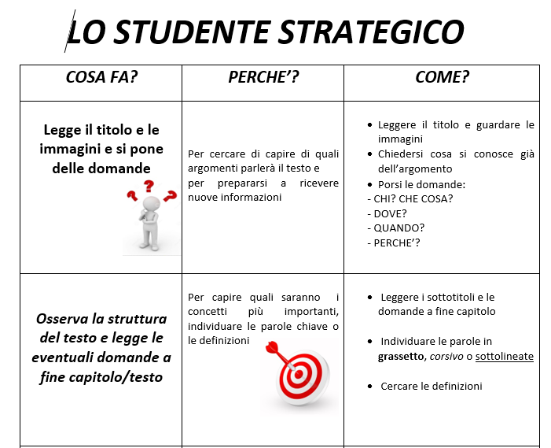

Slide 14
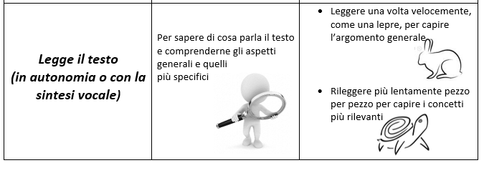

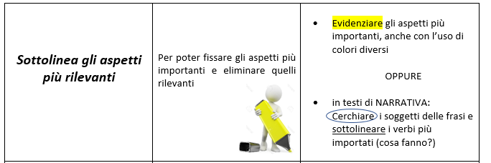

Slide 15
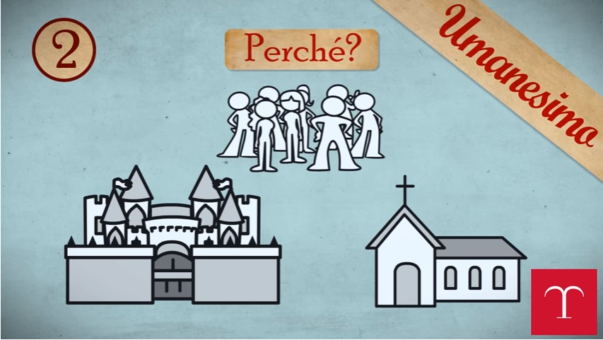
Comprensione del testo:
anticipazione del testo
collegamenti con conoscenze pregresse o con nuove esperienze
favorire stili alternativi di apprendimento: video Treccani, film, cartoni animati, documentari, ecc.

Slide 16
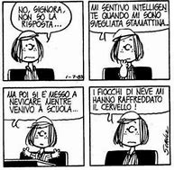
Se la difficoltà è nella MEMORIZZAZIONE
MEMORIA A LUNGO TERMINE
MEMORIA A BREVE TERMINE
MEMORIA DI LAVORO (WORKING MEMORY)

Slide 17
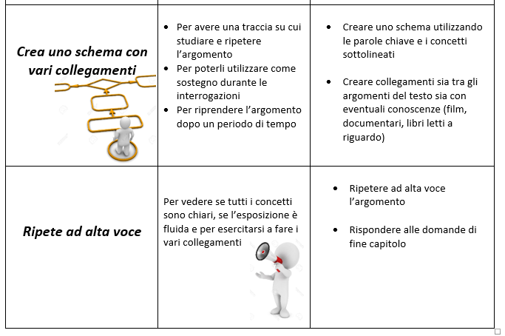

Slide 18
Aguzzate la fantasia…
creare ritmi, filastrocche, canzoni
cercare assonanze o parole simili o l’origine della parola da apprendere
trovare aspetti interessanti o divertenti del personaggio storico da studiare, o delle somiglianze con una persona da voi conosciuta

Slide 19
Per imparare liste di parole o liste di concetti:
Tecnica dei loci
pensare ad un luogo o un itinerario che si può visualizzare molto chiaramente con chiari punti di riferimento e associare ad ognuno di questi un’informazioni da memorizzare
Approccio semantico
creare una storia che colleghi tra loro i vari termini da ricordare
Approccio fonemico
ricordare i termini mediante acronimi, in ordine alfabetico, ecc.
Approccio dell’assurdo
funziona molto bene con oggetti concreti: immaginarli in varie posizioni nella stanza in maniera più buffa e inusuale possibile

Slide 20

Il rapporto tra il voto e la motivazione scolastica il voto vissuto come valutazione del sé il voto stabilisce quanto sono brava/o il voto come attribuzione esterna/interna
La motivazione personale non dipende solo dal voto, ma anche dalle nostre attribuzioni alla valutazione
Come ti senti?
Cosa ne pensi?
Sei soddisfatto?
Hai provato in questo modo?
Che alternative avevi?
Stimolare la motivazione scolastica non è solo una questione strumentale e
scolastica, ma dipende anche dal grado di autostima, senso di riuscita,
ambizione e giudizio di sé
PERSONALE
Distinguere ciò che è vostro e ciò che è dei vostri figli
Per stimolare la motivazione è necessario lavorare sulla parte emotiva, e non solo scolastica!
Consapevolezza
Autonomia
Gestione delle fatiche/Confronto
Responsabilità
Flessibilità

Slide 21
Conclusioni
Benessere
Accordo in famiglia
Accordo scuola/famiglia
Motivazione adeguata all’impegno e al risultato
… indipendentemente che siano DSA, Bes, ADHD, agitati, disattenti, emotivi, vivaci, musoni, biondi o con gli occhi marroni…etc etc etc
Dott.ssa Alessandra Pernici, Psicologa
Tel. 338.7465996
Dott.ssa Alice Bellini, Logopedista
Tel. 393.4024458

Slide 22
Grazie per la vostra attenzione! grazie al comitato genitori e alla prof.ssa pedrinoni per questa splendida occasione di incontro e confronto buona scuola a tutti i vostri figli!
Alessandra e alice

